Slide 1
Progetto #ORIENTAlife Didattica orientativa Medotologia DEBATE ‘’ORIENTAlife – la scuola orienta per la vita’’, organizzata dall’Assessorato alla Scuola della Regione Campania, dall’Ufficio Scolastico Regionale per la Campania, da Anpal Servizi, da Confindustria Campania e da Inail Campania 24 Maggio 2023 – Palazzo Reale Napoli

Slide 2
IL DEBATE
Il debate è una metodologia didattica attiva che permette di stimolare competenze trasversali e che ha come obiettivo ultimo il “saper pensare in modo creativo e comunicare in modo efficace ed adeguato”
Prevede lo svolgimento del dibattito e l’attivazione del cooperative Learning e della peer education.
È una discussione formale, non libera, nella quale due squadre (ciascuna di tre o più studenti) sostengono e controbattono un’affermazione data, ponendosi in un campo (PRO) o nell’altro (CONTRO).
Il confronto esula dalle convinzioni personali, l’argomentazione assegnata deve essere dibattuta elaborando ed esponendo le informazioni raccolte. Le tematiche scelte sono divisive e generano spunti interessanti e provocatori.

Slide 3
IL DEBATE: LE ORIGINI
Il debate come metodologia didattica si afferma nei college anglosassoni già dalla fine dell’Ottocento. In realtà le sue origini sono ben più remote, dobbiamo risalire al V sec. a. C., ai tempi della democrazia ateniese, quando i Sofisti compresero il potere persuasivo della parola. Il carattere dialettico del dibattito è centrale, d’altronde, anche nei dialoghi socratici e nelle filosofie di Platone e di Aristotele.
In età romana repubblicana la pratica del dibattito politico continua, Cicerone nel De Oratore delinea la figura dell’oratore e le fasi del suo lavoro.
La tradizione continua con la Disputatio Medioevale sotto forma di dibattito orale pubblico che poteva toccare i più svariati argomenti, al quale partecipavano studenti e insegnanti, andando ad affiancare la lectio nella metodologia didattica.
‘’Neque vero mihi quicquam praestabilius videtur, quam posse dicendo tenere hominum [coetus] mentis, adlicere voluntates, impellere quo velit, unde autem velit deducere (…)’’
‘’In verità non c’è niente di più bello del potere con la parola dominare gli animi degli uomini, guadagnarsi le loro volontà, spingerli dove uno voglia, e, da dove voglia, distoglierli (….)’’
CICERONE

Slide 4
Il debate è una metodologia che consente di acquisire competenze trasversali, valicando i paradigmi tradizionali, stimola il pensiero creativo e la comunicazione efficace. Il dover interagire con interlocutori insegna a gestire le emozioni e lo stress. Scegliere le argomentazioni per sostenere una causa implementa la capacità
di problem solving.

Slide 5
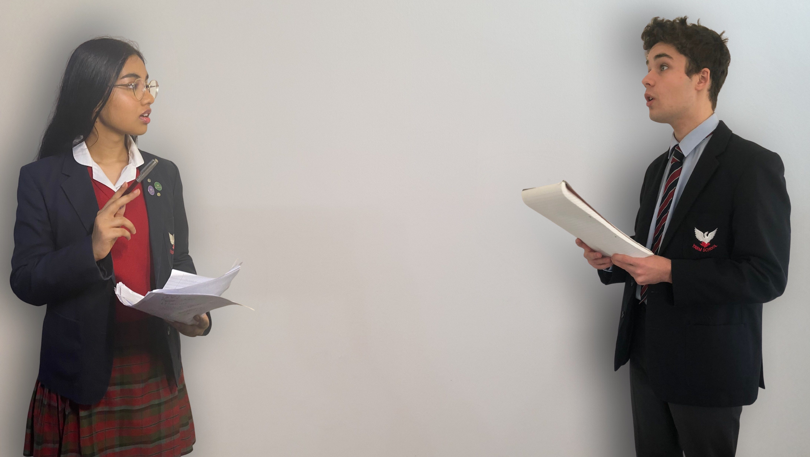
Il debate prevede delle regole ben precise. Sono previste due squadre, una sostenitrice dei pro e l’altra dei contro del topic scelto, all’interno delle quali i ruoli dei partecipanti sono così definiti: c’è un capitano, oratori e ricercatori.
Il capitano introduce la tesi e passa la parola agli oratori che argomentano e sostengono le loro posizioni che sono state supportate dal lavoro dei ricercatori, i quali raccolgono le informazioni utili al dibattito e le trasmettono al resto della squadra. L’esposizione deve essere concisa ed efficace, poiché gli oratori hanno solo tre minuti per esporre le loro argomentazioni. Il tempo è tenuto da un cronometrista mentre ad una giuria è affidato il compito di decretare la squadra vincitrice, ossia chi è stato più convincente.
LE REGOLE DEL DEBATE

Slide 6
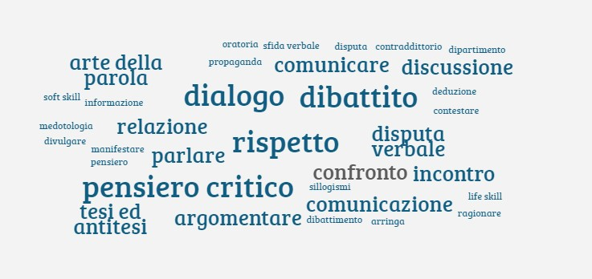
Innanzitutto la metodologia è stata presentata alla classe III C ed è stato avviato un brainstorming sulle parole chiave che possano definire il debate.
IL DEBATE IN CLASSE

Slide 7
LA MOZIONE «Questa assemblea ritiene che un uso eccessivo di smartphone e computer crei dipendenza»
Il topic
Il topic è il tema su cui si decide di discutere. Gli alunni della III C dell’I.C. J.F. Kennedy hanno scelto un tema di grandissima attualità che interessa e coinvolge in modo particolare la loro generazione.
L’utilizzo dello smartphone e del pc è indispensabile per qualsiasi attività, oggi tutto tende alla digitalizzazione, grazie alla tecnologia tutte le procedure sono snellite, permettendo un minor dispendio di tempo ma ha anche una ricaduta positiva sull’ambiente, se pensiamo alla sostituzione degli archivi materiali con gli archivi digitali.
Nonostante ciò ci sono molte perplessità poiché, soprattutto negli adolescenti , l’uso di tecnologia può diventare abuso, generando dipendenza ed alienazione.

Slide 8
LE SQUADRE
PRO
CONTRO
CAPITANO: ARPAIA FEDERICA
ORATORI: BIONDI BENEDETTA
GIANFR ANCESCO AURORA
RICERCATORI: COTRONEO ADRIANA FUSCO ASSUNTA PERITO SALVATORE BUONOCORE ANTONELLA MACRI FATIMA
CAPITANIO: PICILLO VITTORIA
ORATORI: PAOLILLO ALESSIO ARRIGO SAMUELE
RICERCATORI: D’ANIELLO ALESSANDRO CENNAMO MARIO IZZO DENISE VITALE EMILY CAMILLO CHIARA
CRONOMETRISTA: BERNARDO CLAUDIO

Slide 9
LE ARGOMENTAZIONI
La squadra del PRO sostiene che l’uso dello smartphone e del pc possa generare dipendenza. Per supportare tale tesi il team osserva prima come possano esserci problemi anche di natura fisica nell’uso eccessivo di tali dispositivi, fino ad affrontare tematiche più profonde e sottolineare come questa dipendenza possa sfociare in forme di escapismo, di alienazione e di isolamento sociale. La squadra cita anche l’intervento del Senatore Carlo Calenda a sostegno della loro mozione.
La squadra del CONTRO non ritiene che l’uso dei dispositivi tecnologici e digitali possa generare dipendenza. Per dar man forte alla loro posizione, citano lo psicologo americano Christofer Fergurson, il quale sostiene che non bisogna paragonare la tecnologia alle droghe e che solo il 3% dei fruitori del digitale sviluppa stadi patologici. Quindi analizzando il rapporto rischi benefici, i secondi sono di gran lunga più cospicui.
PRO
CONTRO

Slide 10
Dirigente Scolastica: Prof.ssa Rateni Patrizia
Responsabile del progetto: Prof.ssa Rosiello Maria
Coordinatrice della classe III C: Prof.ssa Ricciardi Carmelina
Progettazione grafica: Prof.ssa Petito Rossella
Esperto progetto: Dott. Sbrescia Massimiliano

